Slide 1
První týden Czech for Exchange Students
First week

Slide 2
Dobrý den. X Ahoj. (Hello)
Já jsem Kateřina. A vy (and you?)
Já jsem…(I am…)
Těší mě. (Nice to meet you)
Mě taky. (You too)

Slide 3
How to get credits?
Active participation.
Students have to pass the final test and oral exam
You can miss 3 lessons.

Slide 4
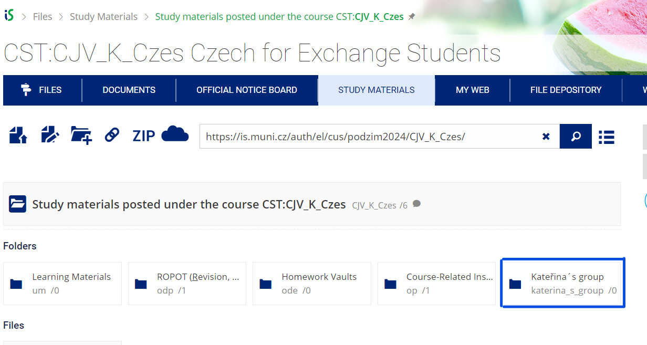
Organization
Organizace kurzu
You don‘t have to buy a textbook. I will provide you with all the materials.
If you miss the class, you can catch up with us. I will upload the materials to IS in your study materials.
What are your expectations? What do you want to learn?

Slide 5
Ice breakers
Unique and shared
Create 3 groups
Discover what you have in common and what makes you unique. The weirdest things you decide to share, the better! ☺
At the end you will share what you have in common with other groups and what makes you unique. You can start by saying your names. In Czech we say: Já se jmenuji… (My name is) or Já jsem… (I am)

Slide 6
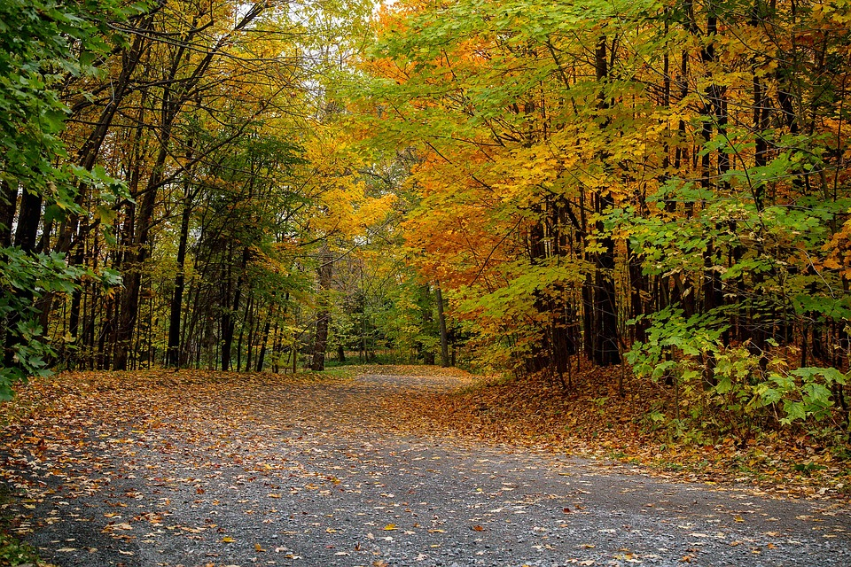
Ice breakers
THIS OR THAT
PODZIM NEBO JARO?
Fall or spring?

Slide 7
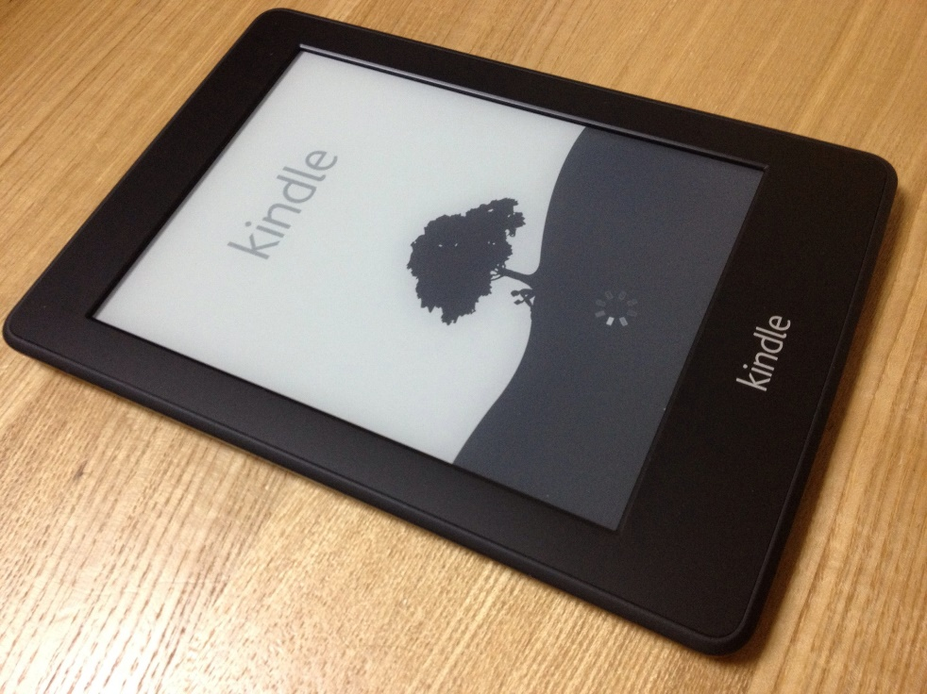
Ice breakers
THIS OR THAT
KNIHA NEBO E-KNIHA?
Book or e-book?

Slide 8
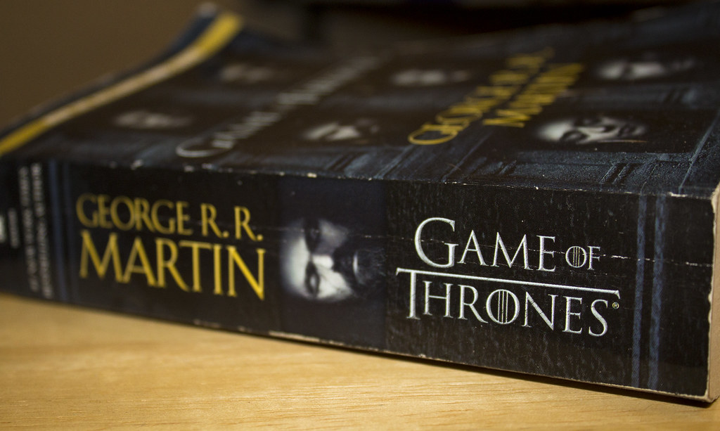
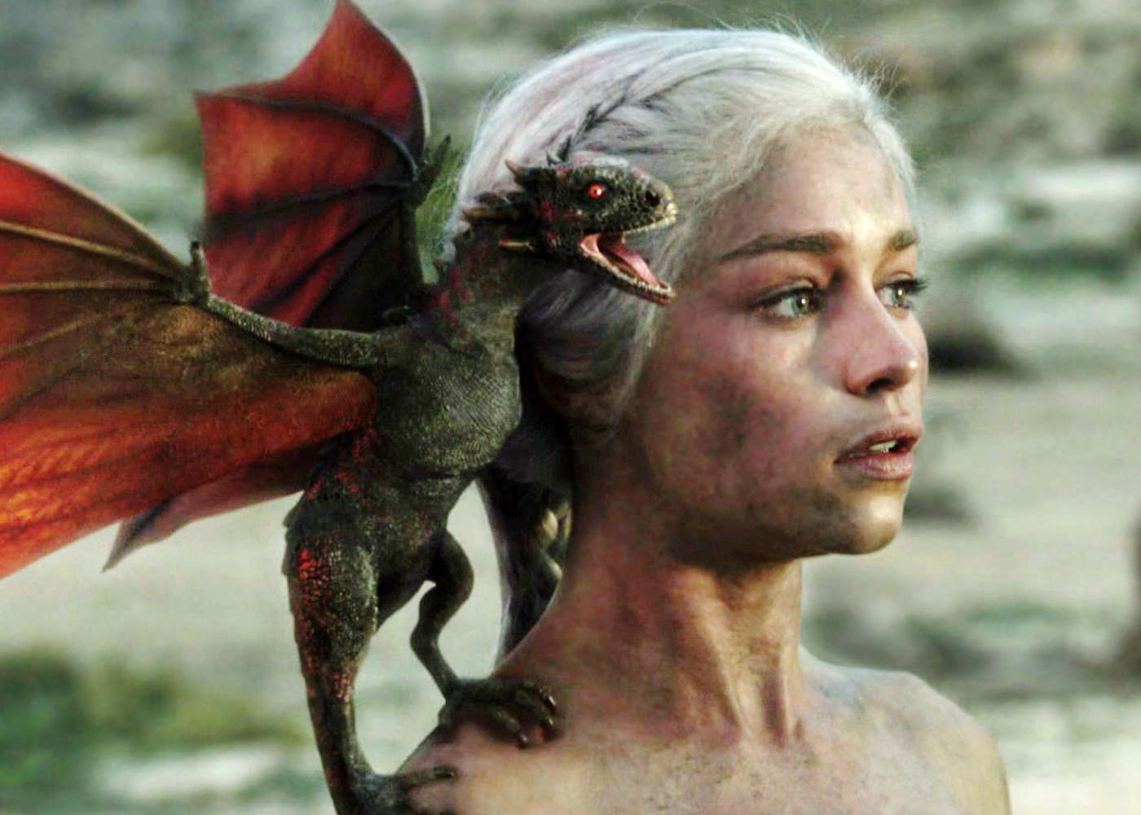
Ice breakers
THIS OR THAT
KNIHA NEBO FILM / SERIÁL?
Book or movie/series?

Slide 9
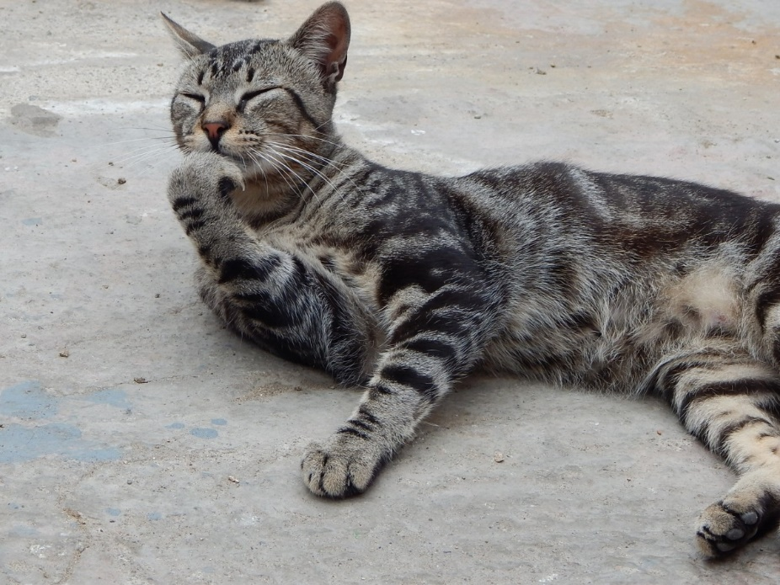
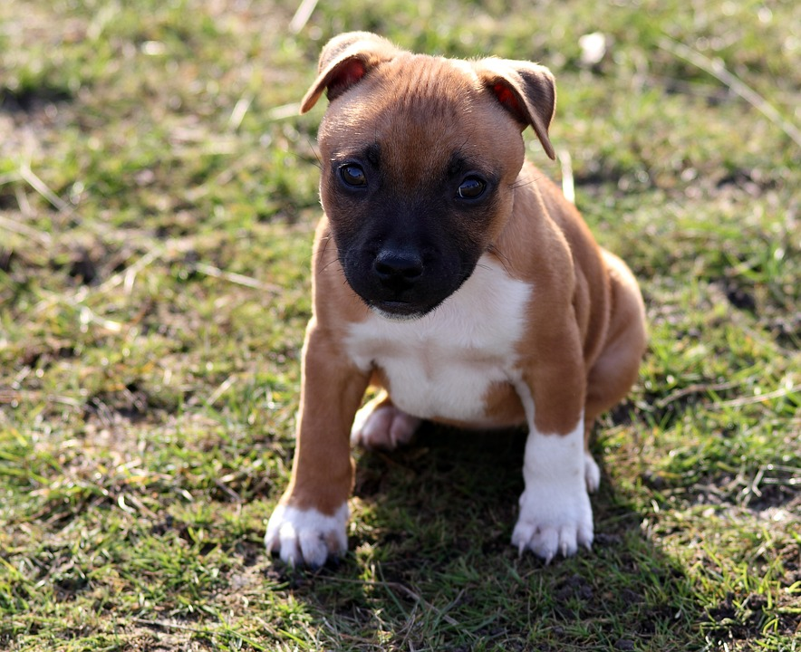
Ice breakers
THIS OR THAT
Cat or dog?
KOČKA NEBO PES?

Slide 10
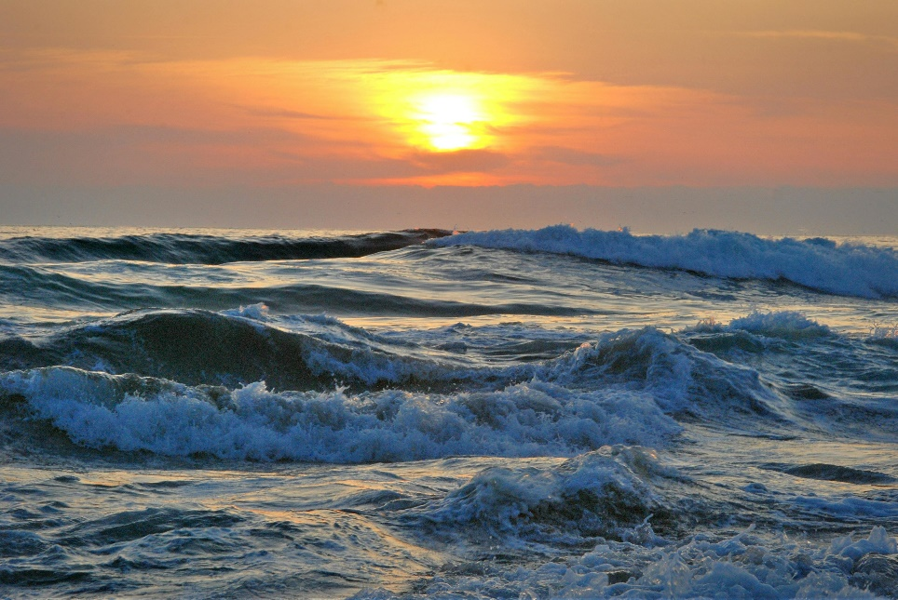
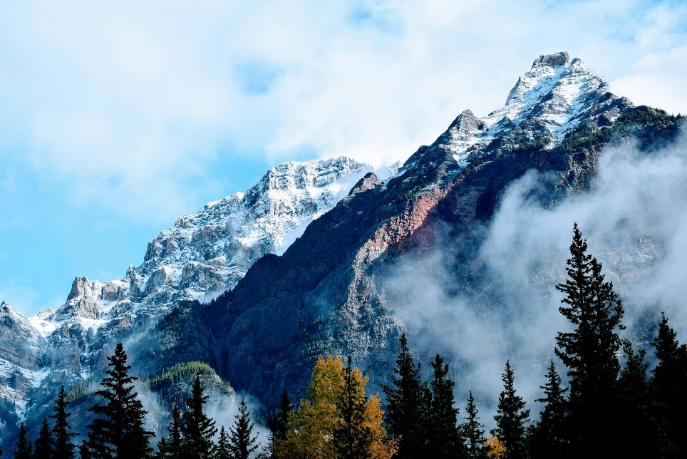
Ice breakers
THIS OR THAT
MOŘE NEBO HORY?
Sea or mountains?

Slide 11
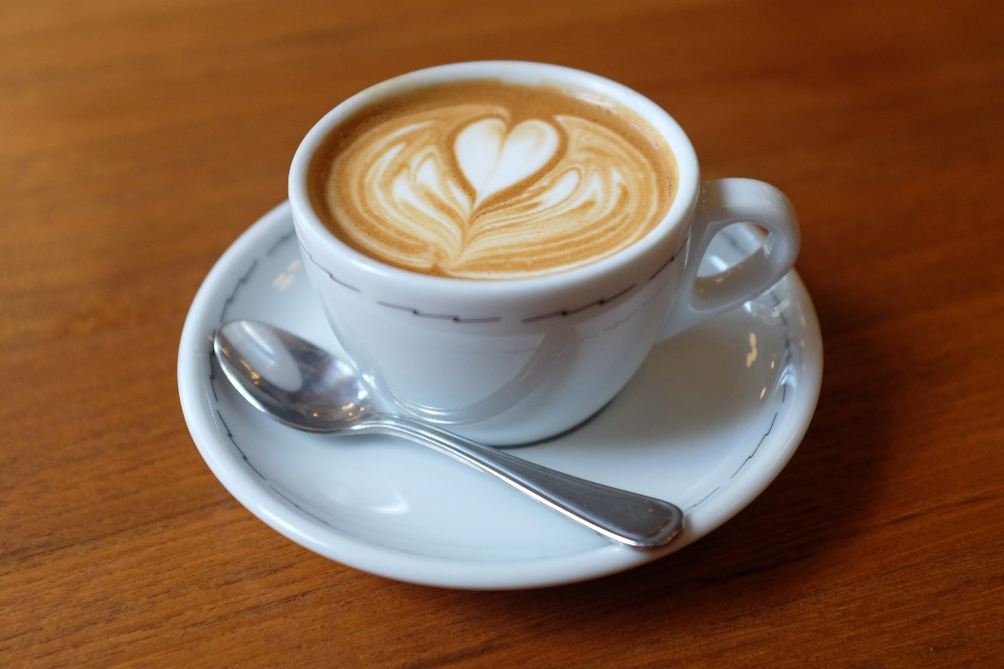
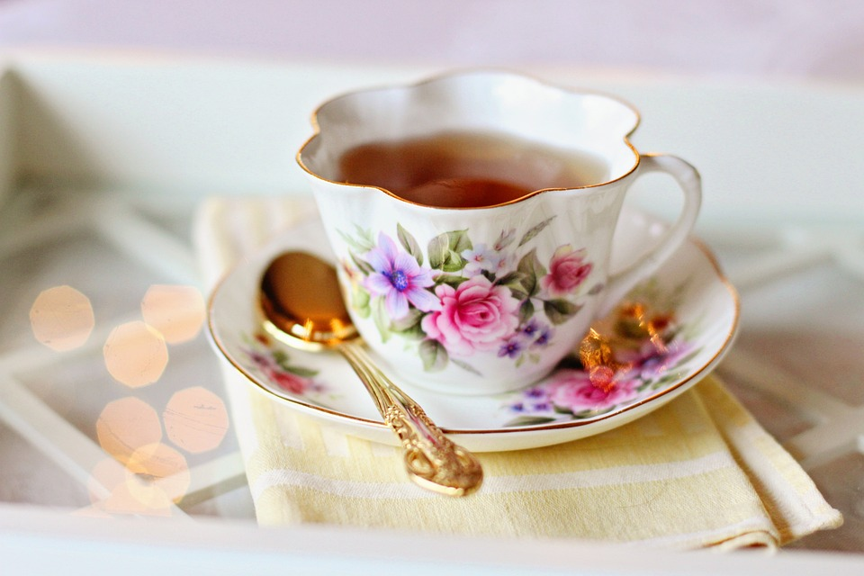
Ice breakers
THIS OR THAT
KÁVA NEBO ČAJ?
Coffee or tea?
Tato fotka od autora Neznámý autor s licencí CC BY-SA

Slide 12
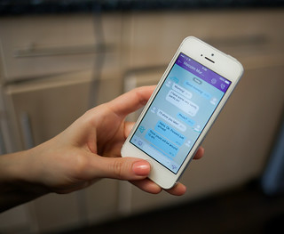
Ice breakers
THIS OR THAT
ZPRÁVA NEBO VOLÁNÍ?
Text or call?

Slide 13
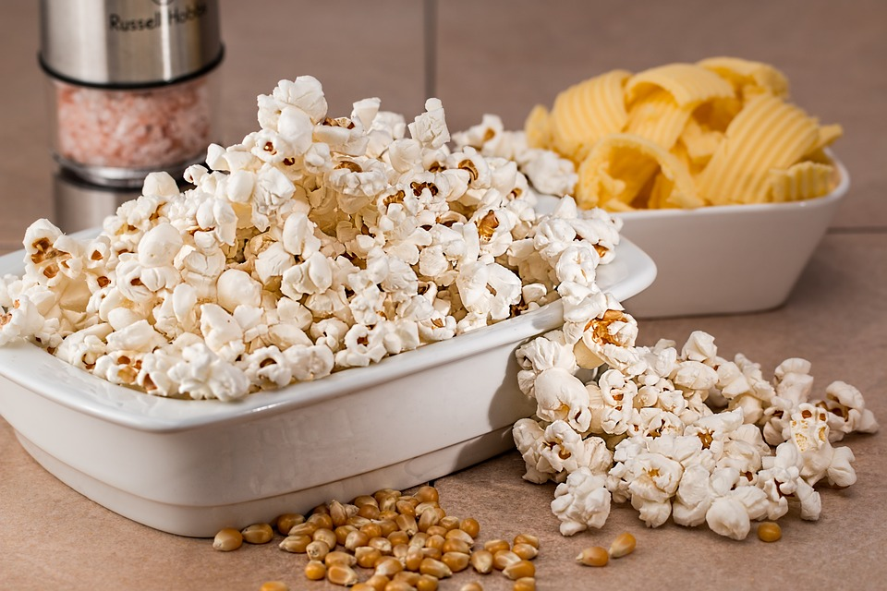
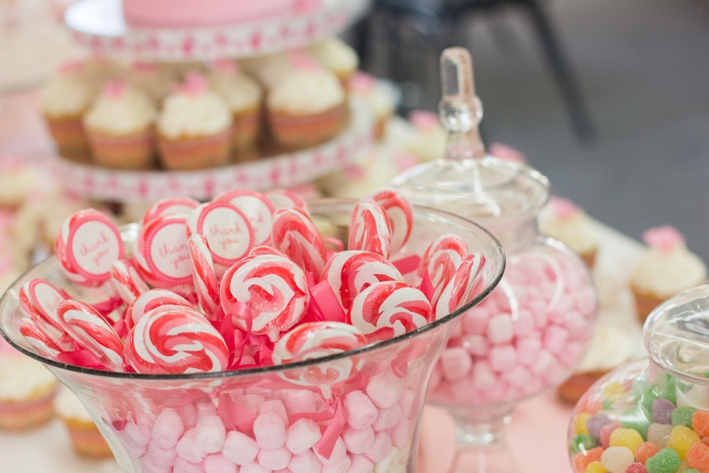
Ice breakers
THIS OR THAT
SLANÉ NEBO SLADKÉ?
Salty or sweet?

Slide 14
Ice breakers
THIS OR THAT
KFC NEBO MCDONALD?
„Káefko nebo mekáč“

Slide 15
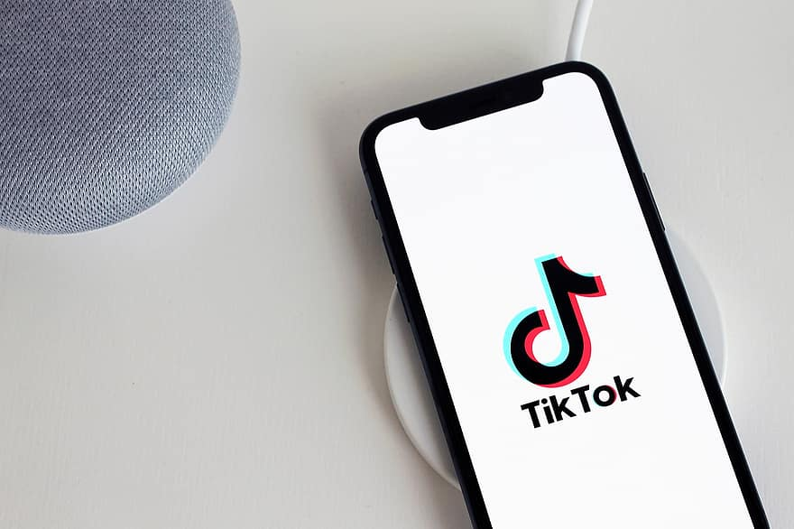
Ice breakers
THIS OR THAT
TIK TOK NEBO INSTAGRAM?
„instáč“

Slide 16
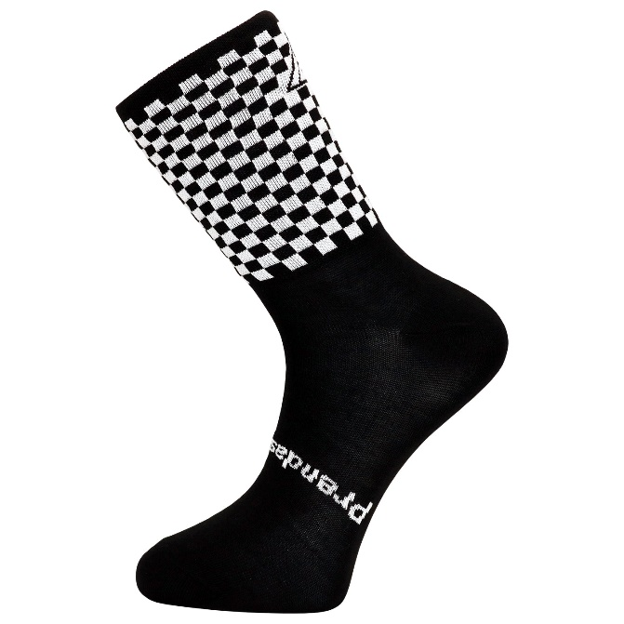
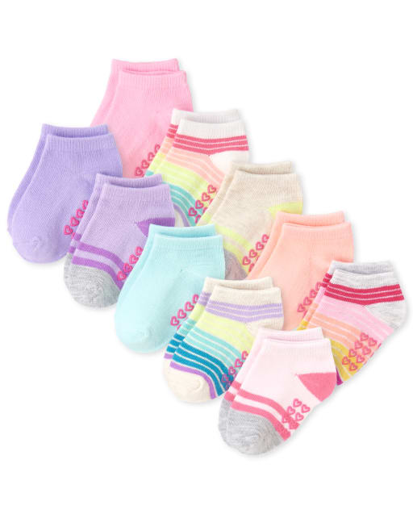
Ice breakers
THIS OR THAT
VYSOKÉ NEBO KOTNÍKOVÉ PONOŽKY?
High or ankle socks?

Slide 17
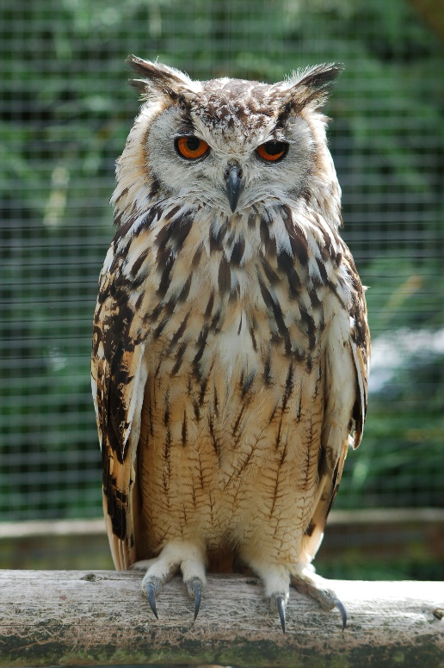
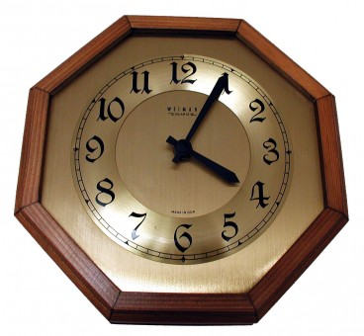
Ice breakers
THIS OR THAT
RANNÍ PTÁČE NEBO NOČNÍ SOVA?
Early bird or night owl?
Tato fotka od autora Neznámý autor s licencí CC BY-SA

Slide 18
Hello, I am Czech language!
synthetic language, no strict word order, uses prefixes, suffixes, …
7 pádů (cases), singulár a plurál; changing of endings
3 rody (genders): maskulinum – životný (animate) a neživotný (inanimate), femininum, neutrum
3 časy (tenses): přítomný (present), minulý (past), budoucí (future); verbs are conjugated
standart and colloquial Czech
Odkus jsi? x
Odkud seš?
Formal (vykání) x informal (tykání) czech (you)

Slide 19
Basic pronunciation rules
Základní výslovnostní pravidla
https://www.czechstepbystep.cz/coLm4dEPxQE9/uploads/2018/11/Track-02.mp3

Slide 20
VY x TY
Formal x informal expressions
VY (you) = formal X TY (you) = informal
Dobrý den = formal X Ahoj! Čau! = informal (Hello)
Odkud jste? Where are you from = formal
Odkud jsi? Where are you from = informal
(Já) jsem z … I am from
nominativ genitiv
/ we use genitiv singulár / Německo → Německa
A vy? X A ty?
Na shledanou! (Good bye) Ahoj! (Bye)

Slide 21
Země
countries
Amerika → z Ameriky
Francie → z Francie
Německo → z Německa
Holandsko → z Holandska / Nizozemsko → z Nizozemska
Polsko → z Polska

Slide 22
Základní fráze
Jak se máš? / Jak se máte?
Informal / formal
How are you?

Slide 23
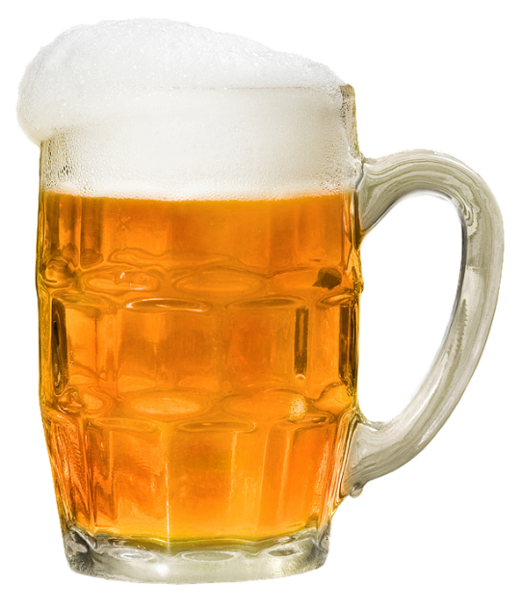
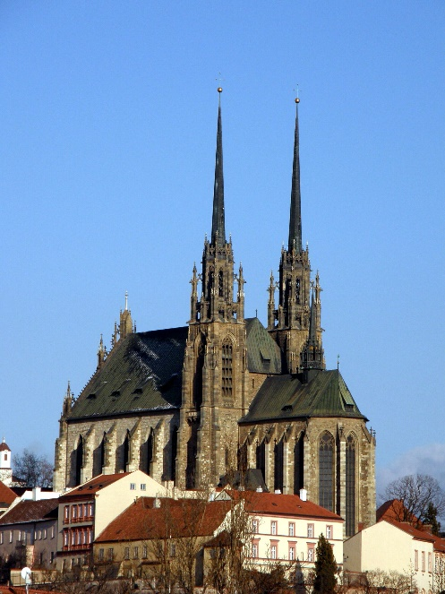
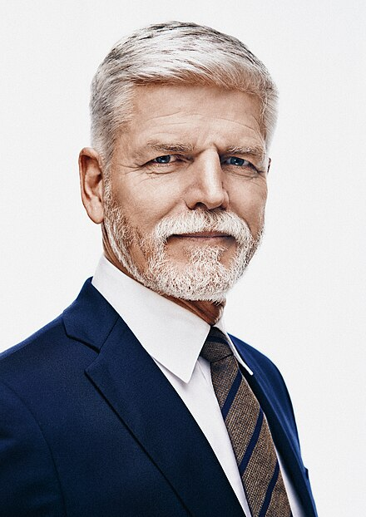
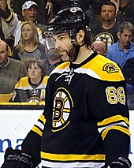
What do you know about Czech republic?
Co víte o České republice?
CO / KDO JE TO? What / Who is it?
To je… It is…
Brno, česká vlajka, prezident Petr Pavel, pivo, Jaromír Jágr
(6/1,2,3)

Slide 24
Osobní zájmena
Personal pronouns
SINGULÁR |  | PLURÁL
I | JÁ | WE | MY
YOU | TY | YOU | VY
HE, SHE, IT | ON, ONA, ONO | THEY | ONI

Slide 25
Sloveso BÝT v přítomném čase
Verb TO BE in present tense
One of the two irregular Czech verbs (the second one is CHTÍT = to want).
All Czech verbs are conjugated. Verbs change their endings to express persons.
SINGULÁR | PLURÁL
JÁ JSEM (NEJSEM) | MY JSME (NEJSME)
TY JSI (NEJSI) | VY JSTE (NEJSTE)
ON, ONA, ONO JE (NENÍ !!) | ONI JSOU (NEJSOU)

Slide 26
Co děláš?
Co děláš?/ Co děláte? What do you do? (or What are you doing?)
Informal / formal
Já jsem student (I am a student) (for woman it is STUDENTKA)
Co studuješ? / Co studujete? (What do you study?)
Informal / formal
(Já) studuji mezinárodní práva / sociální vztahy / evropské právo / politologii / mezinárodní právo, … (I study …)

Slide 27
Dialog
Ahoj! Jak se jmenuješ? Já se jmenuji / Já jsem… a ty?
Těší mě.
Jak se máš? Dobře / špatně
Odkud jsi? Já jsem z…
Co děláš? Já jsem student / studentka.
Co studuješ? Já studuji …
Ahoj!

